Slide 1


Slide 2
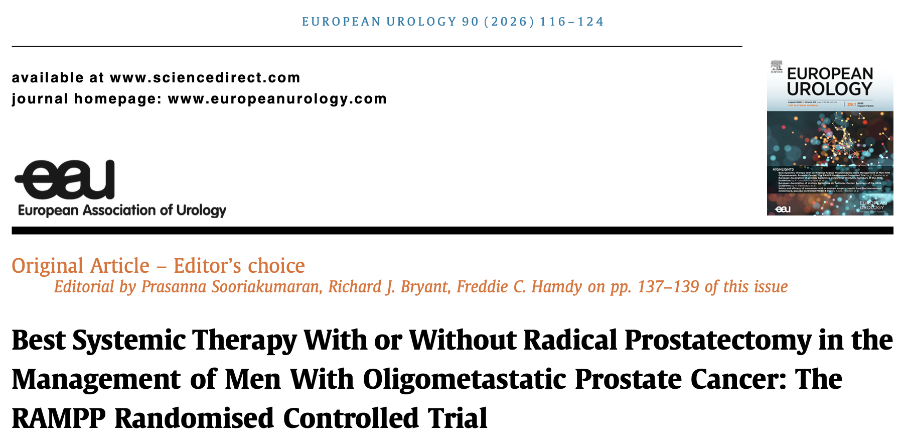

Slide 3
INTRODUCCIÓN
Cáncer de próstata oligometastásico (≤ 5 metástasis)
Tratar el primario:
  Disminuye siembra continua
  Reduce síntomas locales
  Tejido para estudios moleculares
Pregunta: ¿La prostatectomía radical (PR) + terapia sistémica (TS) reduce la mortalidad cáncer específica en Ca de próstata oligometastásico?

Slide 4
METODOLOGÍA
Ensayo clínico, aleatorizado
Abierto , 1:1 , PR + TS vs TS
39 centros europeos
Mayo 2015 – Noviembre 2018
Análisis por intención a tratar
500 casos → reclutados: 132 (26%)
Criterios de inclusión: - Oligometastastásico ≤ 5 metástasis
- Imagen: TAC, RM o PET
- PSA < 200 ng/ml

Slide 5
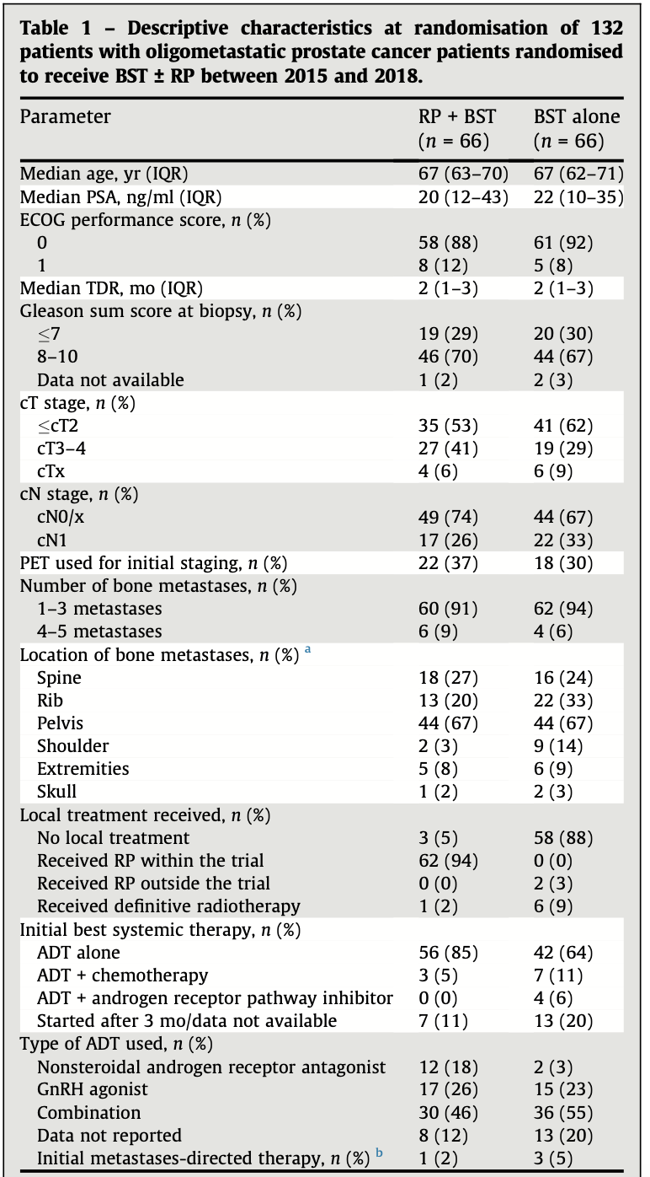
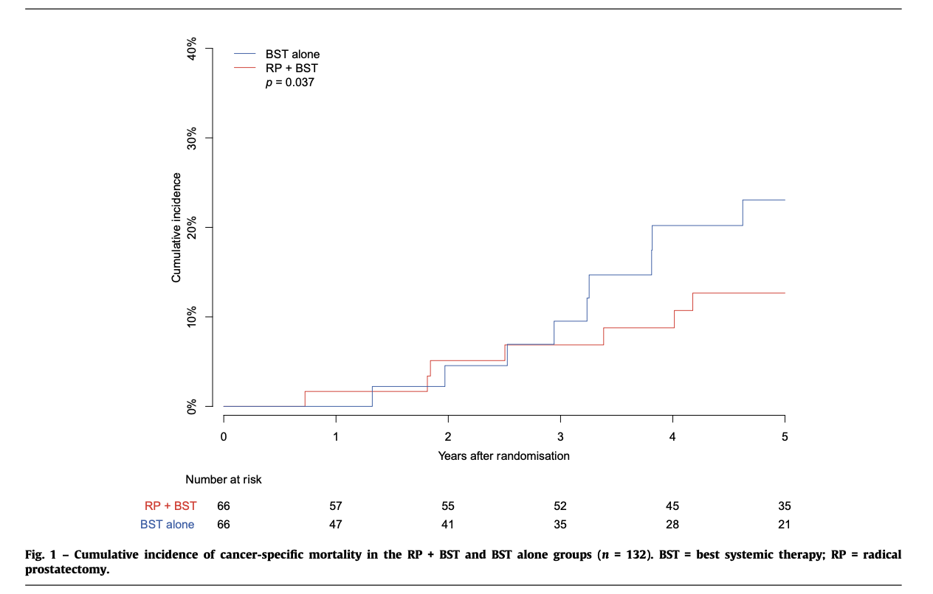
Resultados:
SUPERVIVENCIA CÁNCER ESPECÍFICA

Slide 6
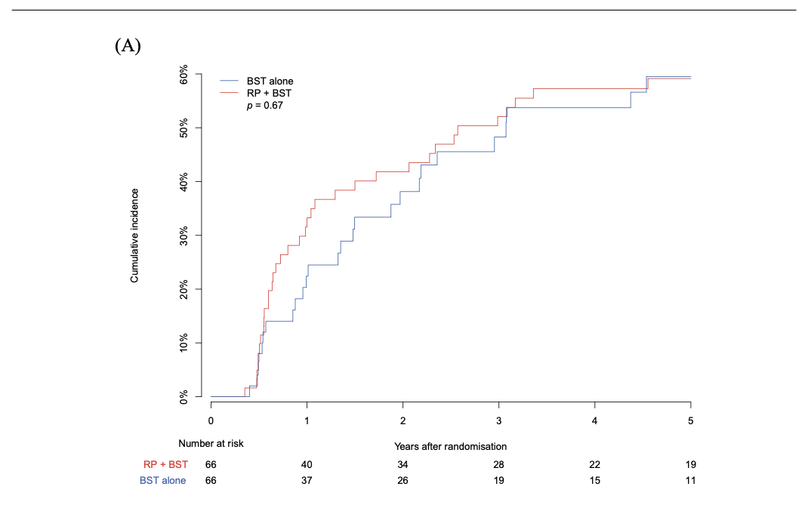
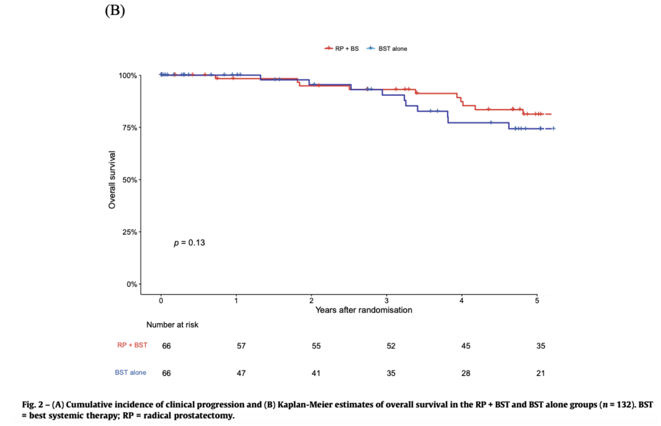
PROGRESIÓN CLÍNICA
SUPERVIVENCIA GLOBAL
81% vs 74% a 5 años
HR 0.55; IC95% 0.25–1.22

Slide 7
Conclusiones:
La PR podría aportar beneficio oncológico cuando se + MTS en pacientes seleccionados con cáncer de próstata oligometastásico de bajo volumen.
El principal hallazgo fue una menor mortalidad cáncer-específica, con una reducción absoluta de aproximadamente 10% a 5 años.
Este beneficio no se tradujo en una reducción demostrada de la progresión clínica ni en una mejoría estadísticamente significativa de la supervivencia global.
La Qtx añade morbilidad relevante, por lo que la selección del paciente es fundamental.
Los resultados son prometedores, pero no definitivos, debido al cierre precoz del estudio y al bajo tamaño muestral.
RAMPP respalda el concepto de tratamiento local del tumor primario en enfermedad oligometastásica, pero no establece todavía la prostatectomía radical como estándar universal.

Slide 8
COMENTARIOS
A FAVOR:
Mejoró supervivencia cáncer específica el manejo con prostatectomía radical (PR)
EN CONTRA:
No reclutó la cantidad de pacientes planificada (sólo 26%)
Imágenes no homogéneas
No demostró diferencias en supervivencia global, ni en progresión
CONCLUSIÓN:
Puede realizarse PR en pacientes muy seleccionados
Está más documentada la Radioterapia como control local, en tumor de próstata avanzado
El cáncer de próstata oligometastásico tiene un manejo poco claro
Se puede manejar como cáncer de próstata metastásico de bajo riesgo, el cual tiene más evidencia

